Slide 1

人権尊重のまちづくりをめざして
コッコロ
熊本県人権啓発キャラクター
熊本県教育委員会
Notes:
県民一人一人に人権尊重の意識が根付き、
全ての人の基本的な人権が尊重・保障され、誰もが幸せに安心して自分らしく生きることができる社会。
そんな社会をつくるために、皆さん一人一人の力が必要です。
自己実現と幸福追求が満たされる「人権尊重のまち」を築き上げるために、一人一人ができることを考えてみましょう。

Slide 2
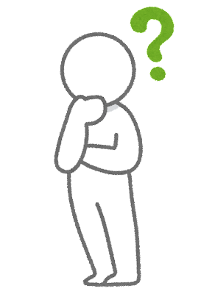
人権とは？
Notes:
人権とは？と聞かれて、皆さんはどのように答えますか？
※研修時間によって時間を設定する。
「人権とは？」と聞かれると、多くの人は、「人権は法律的な概念であり、抽象的で難しい。」と思われるのではないでしょうか。
そして、自分とは距離のある概念、と思ってしまう傾向が見られ、「人権問題を一部の人々に対する差別の問題である」としてしか捉えられなかったり、「自分は差別しないから大丈夫」と思ったりするなど、自分には関係がないと考えがちです。
本当にそうでしょうか。

Slide 3
人が生まれながらに持っている必要不可欠な
様々な権利
・人が生存するために不可欠な生命や身体の自由の保障
・法の下の平等
・衣食住の充足に関わる諸権利
・人が幸せに生きる上で必要不可欠な思想や言論の自由
・集会・結社の自由
・教育を受ける権利
・働く権利
全ての人の日常生活に関わるもの
Notes:
人権教育の指導方法等の在り方について［第三次とりまとめ］には
「人権とは、『人が生まれながらに持っている必要不可欠な様々な権利」とあり、
人権の内容には、「人が生存するために不可欠な生命や身体の自由の保障、法の下の平等、衣食住の充足などに関わる諸権利が含まれており、人が幸せに生きる上で必要不可欠な思想や言論の自由、集会・結社の自由、教育を受ける権利、働く権利なども含まれている」とあります。
つまり、
▶（クリック）「人権は、自分の生活を理由なく侵害されず、人として生きていくことのできる権利」「全ての人の日常生活に関わるもの」です。

Slide 4
日本国憲法
基本的人権の尊重(第11条)
個人の尊厳(第13条)
世界人権宣言
○全ての人は、生まれながらにして自由であり、かつ尊厳と権利について平等である。
Notes:
日本国憲法で確認してみましょう。
第１１条に「国民は、すべての基本的人権の享有を妨げられない。この憲法が国民に保障する基本的人権は、侵すことのできない永久の権利として、現在及び将来の国民に与へられる」と基本的人権の尊重を謳っています。
また、第１３条では、「すべて国民は、個人として尊重される。生命、自由及び幸福追求に対する国民の権利については、公共の福祉に反しない限り、立法その他の国政の上で、最大の尊重を必要とする」と個人の尊厳を謳っています。
１９４８年１２月１０日に開かれた国連総会で採択された「世界人権宣言」では、人類社会の全ての構成員の固有の尊厳と平等で譲ることのできない権利とを承認することは、世界における自由、正義及び平和の基礎であるとし、
全ての人は、生まれながらにして自由であり、かつ尊厳と権利について平等であるという普遍的な人権についての原則が明示されています。
このように、人権の大切さに触れているのは、日本だけではありません。
つまり、「人権」は、全ての人に平等に与えられた権利であり、いつでも、どこにいても、誰にでも保障されるべきものなのです。

Slide 5
全ての人の人権は守られているのでしょうか？
Notes:
では、本当に全ての人の人権は守られているのでしょうか。

Slide 6
人権が守られていない
人権課題
Notes:
残念なことに私たちが生きている社会には、「人権」が守られていない状況、つまり、「人権課題」が存在しています。
では、どのような人権課題が存在するのでしょうか。
※研修時間によっては、参加者に聞くこともできる。

Slide 7
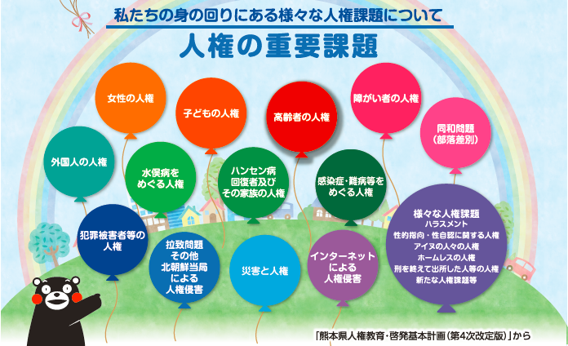
Notes:
「熊本県人権教育・啓発基本計画」には、熊本県における人権の重要課題として、このように１４の課題を位置付けています。
「同和問題・部落差別」をはじめ、熊本県民として関わりの深い「水俣病をめぐる人権」、「ハンセン病回復者及びその家族の人権」、「拉致問題その他北朝鮮当局による人権侵害」など、様々な人権の重要課題があります。
令和２年１２月の第４次の改定では、新たに「災害と人権」を加えています。
また、「感染症・難病等をめぐる人権」には、新型コロナウイルス感染症も含まれており、様々な人権課題にはハラスメントも示されています。
これらの人権課題について正しく理解しておくことが大切です。
なお、令和４年度に作成した本リーフレットでは、同和問題（部落差別）と標記しておりますが、令和５年４月から、既定の計画や文書等を除き、「部落差別・同和問題」と改めています。

Slide 8

Notes:
今回は、部落差別（同和問題）について考えてみましょう。
※その他の人権課題についてもアレンジできます。

Slide 9
Notes:
条例で確認してみしましょう。
みなさん「熊本県部落差別の解消の推進に関する条例」を御存じでしょうか。
熊本県は、平成７年（１９９５年）に「熊本県部落差別事象の発生の防止及び調査の規制に関する条例」を制定し、結婚や就職に際しての部落差別事象の発生を防止する取組を行ってきました。
近年では、情報化の進展に伴い、部落差別を取り巻く状況も変化しています。
平成２８年（２０１６年）には、「部落差別の解消の推進に関する法律」も制定されましたが、県内においても、依然として部落差別はなくなっていません。
これらのことから、部落差別の解消を推進し、部落差別のない社会を実現するために、この条例を全部改正し、「熊本県部落差別の解消の推進に関する条例」を制定しました。
第２条 基本理念には、
「全ての県民が等しく基本的人権を享有するかけがえのない個人として尊重されるものであるとの理念にのっとり」とあり、私たち一人一人は、個人として尊重される存在であると示しています。
そして、
部落差別のない社会を実現するために、県民一人一人の理解を深めるよう努めることを示しています。

Slide 10
Notes:
第５条には、教育及び啓発として
「県は、地域の実情に応じ、部落差別の解消を推進するために必要な教育及び啓発を行うものとする。」
第７条には、県民及び事業者の責務として
「この条例の精神を尊重し、自ら啓発に努めるとともに、県が実施する施策に協力する責務を有する」と示しています。
このように、条例からも
部落差別（同和問題）は、「自分には関係ないこと」「誰かのこと」ではなく、部落差別の解消を推進するためには、一人一人が正しく理解し、人権に配慮した行動をとることが大切であるということが分かるのではないでしょうか。

Slide 11
人権感覚とは？
Notes:
人権感覚とは？と聞かれるとどのように答えますか？

Slide 12
人権感覚
＝価値志向的な感覚
望ましい
人権が守られている状態
許せない
人権が侵害されている状態
Notes:
人権感覚は、価値志向的な感覚といわれています。
つまり、「人権が守られている状態を、望ましい」と思ったり、反対に「人権が侵害されている状態を、許せない」「あれ、ちょっとおかしいな」「あの人、傷ついていないかな」などと思ったりすることです。
私たちは、人権の重要性を直感的に感じ取り、それを受け止められる豊かな人権感覚を身に付けていく必要があります。

Slide 13
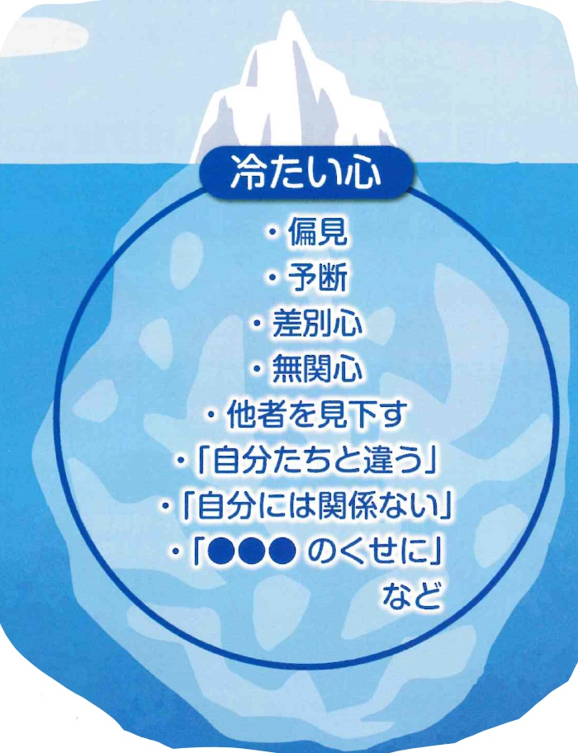
Notes:
この絵を御覧ください。
人権侵害につながる冷たい心を氷山に例えてみました。
氷山は海上に現れている部分よりも、海中に沈んでいる部分がはるかにに大きいように、人権侵害につながる冷たい心も、その大部分は隠れたままで見えにくく気付きにくいものです。
「偏見」「予断」「差別心」「他人を見下す」「自分たちと違う」「自分には関係ない」「○○のくせに」などの冷たい心は、普段は隠れているかもしれませんが、不安、恐れ、いらだち、ねたみ、怒りなどをきっかけに人権侵害を引き起こしてしまうことがあります。
だからこそ、私たちはこの氷山を溶かしていかなければならないのです。
では、氷山を溶かすためには、どのようにすればよいのでしょうか。

Slide 14
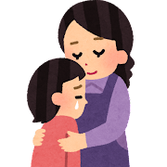

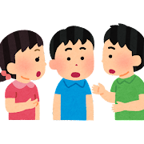


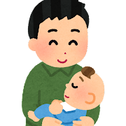
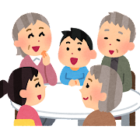
Notes:
自分を大切にするとともに、他の人を大切にしながら「心」を温めることが大切です。
「心」を温めるとはどのようなことでしょうか。
それは、日々の生活の中の様々な出会いや学びを通して、

Slide 15
人権を侵害された人の痛み
人権を守るために尽力してきた人々の生き方
人としての在り方
人の素晴らしさ
Notes:
人権を侵害された人の痛み、人権を守るために尽力してきた人々をはじめ多くの人々の生き方、人としての在り方に触れながら、人の素晴らしさや温かさを感じ取ることです。
様々な出会いや学びで、感じたり、考えたり、自分を振り返ったり、思い悩んだりする。
そのような経験が、私たち一人一人の豊かな心を育て、人権意識を高めていくことにつながるのです。

Slide 16
私たちは、どのようなことができるでしょうか。具体的な行動を
考えてみましょう。
Notes:
では、人権尊重のまちづくりに向けて、私たちは、どのようなことができるでしょうか。
具体的な行動を考えてみましょう。
※研修時間によって時間を設定する。
（一人で考える。）→（隣、グループで出し合う。）→（全体で共有する。）

Slide 17
人権尊重のまちづくりに向けて
具体的な行動を考えてみましょう。
保護者として
地域の一員として
一人の人間として
Notes:
【PTA対象版】
今回は「保護者として」「地域の一員として」「一人の人間として」のそれぞれの立場で考えてみましょう。
※研修時間によって時間を設定する。
（一人で考える。）→（隣、グループで出し合う。）→（全体で共有する。）

Slide 18
人権尊重のまちづくりに向けて
具体的な行動を考えてみましょう。
保護者として
・子供の思いや意見を聞く。
・子供の良さを見つける。
・子供の人権学習について肯定的に受け止め、話題にする。
地域の一員として
・人の生き方や在り方に触れるよう、研修等に積極的に参加する。
・学びの場で、自分事として考え、自分の意見を出す。
・偏見や差別に気付いたら、それはおかしいと指摘し、やめるよう伝える。
一人の人間として
・迷信や因習にこだわらず、正しく判断しようとしている。
・相手の立場に立って考えるようにする。
・不確かな情報を拡散しない。
Notes:
【PTA対象版】
例としていくつか紹介します。
保護者として、子育ての中で子供の人権を尊重する視点が大切です。
・子供の思いや意見を聞く。
・子供の良さを見つける。
・子供の人権学習について肯定的に受け止め、話題にする。 など
地域の一員として、学び合うことが大切です。
・人の生き方や在り方に触れるよう、研修等に積極的に参加する。
・学びの場で、自分事として考え、自分の意見を出す。
・偏見や差別に気付いたら、それはおかしいと指摘し、やめるよう伝える。 など
一人の人間として、日常生活の中で自分の人権意識を高めることが大切です。
・迷信や因習にこだわらず、正しく判断しようとしている。
・相手の立場に立って考えるようにする。
・不確かな情報を拡散しない。 など
具体的な行動を考えることは、人権問題を自分や自分の身近な人の問題として捉えることの第一歩です。
今回は、立場によって具体的な行動を考えていただきましたが、個別的な人権課題について、より具体的に考えることもできると思います。
その他の例：
自らの言動を振り返る。
国籍、性、障がい等多様性を意識した言動に心がける。
正しく判断するために調べている。

Slide 19
肩書きやプロフィールでどのような人物を想像しますか？
国際線パイロット 機長
保健室の先生
子供は４歳＆１歳の育ち盛り
育児に奮闘中
Notes:
次の方達の肩書きやプロフィールでどのような人物を想像しますか？
国際線パイロット 機長
保健室の先生
子供は4歳＆1歳育ち盛り 育児に奮闘中
▶イラストを見てどのように感じましたか？
想像とは違うと感じるイラストもあったのではないでしょうか。
私たちは、気づいていないうちに物事を判断しています。
それらは、アンコンシャス・バイアスといわれ、多くの過去の経験や周囲の意見、日々接する情報から形成されるもので、誰もが持っているものです。
しかし、自身のアンコンシャス・バイアスに無自覚な場合、判断の単純化や決めつけの助長といった悪影響を及ぼす可能性があります。
ひいては、「男のくせに」や「女のくせに」など偏見を持った言葉で人を傷つけたり、女性の人権や性的指向、性自認に関する人権問題につながったりすることもあります。
だからこそ一人一人が自分自身を振り返る機会を繰り返し持つことも重要です。

Slide 20
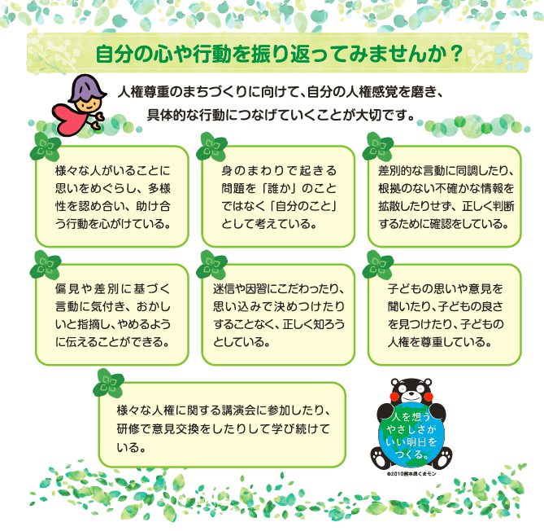
Notes:
御覧のようなチェックリストで自分の心や行動を振り返ってみるのも具体的な行動につなげていく参考になると思います。
※研修時間によっては、読み上げたり、時間を設定したりすることもできる。
※時間を設定したのであれば、
いくつ当てはまりましたか？

Slide 21

人権尊重のまちづくりをめざして
熊本県教育委員会
Notes:
「人権尊重のまち」を築き上げるためには、
一人一人が自分のこととして考え、行動していかなくてはならず、
一人一人が互いの人権を尊重する大切な役割を持っていることを自覚しましょう。
だからこそ、私たちは人権感覚を磨き、行動目標を考え、人権尊重のまちづくりの担い手の一員として、実際の行動にうつしていきましょう。
これで説明を終わります。

